Slide 1
HASH TABLE
Nhóm 07: Nguyễn Ngọc Anh
Lê Thị Nhung
Kiều Thị Ngọc Linh

Slide 2
Nội dung
1.Hashing
2. Hash functions
3.Hash table
4.Applications
Băm là gì?
Cơ chế.
Hash code
Phương pháp nén
Độ phức tạp tính toán
Hash Collision (va chạm)
Separate Chaining
Linear Probing
Better searching.

Slide 3

1.Hashing
-Kỹ Thuật Băm

Slide 4
1.1. Băm là gì?
Băm (Hashing): là phương pháp chuyển đổi, lưu trữ dữ liệu thành các trị số để dễ thao tác.
Ví dụ: Thông tin của mỗi sinh viên có thể được truy xuất, lưu trữ thông qua 1 mã sinh viên khác nhau

Slide 5

1.2. Cơ chế:
Giả sử cần lưu trữ một đối tượng, ta gán cho nó 1 khóa (key) để dễ dàng tìm kiếm (dạng <key, value>)
01: Sử dụng dạng mảng (array) để lưu trữ
i = key
a[i] = value
=> Không hiệu quả khi key quá lớn
và giá trị của key không phải là 1
dãy số nguyên liên tục

Slide 6
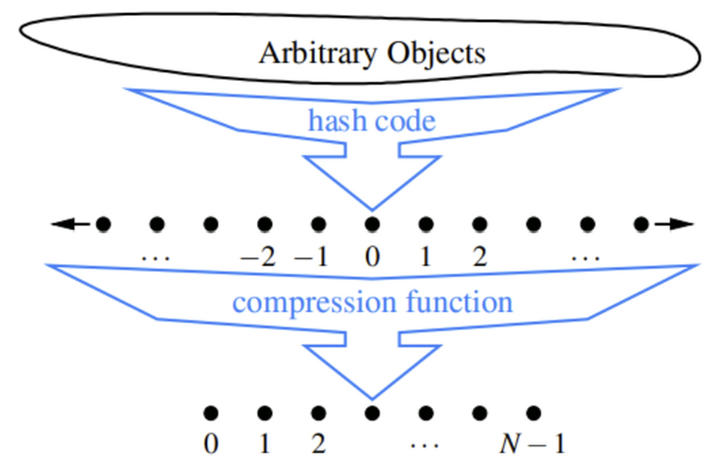
02:Sử dụng kỹ thuật băm (Hashing):
- Sử dụng hàm băm (Hash function):
Chuyển đổi giá trị của key thành giá trị nguyên (hash code).
Nén giá trị nguyên đó thành 1 số trong phạm vi [0, N - 1] (compression function).
(Trong đó N là kích thước của mảng/bảng cần tạo.)

Slide 7
Nhận xét :
Ta thấy:
Mã băm độc lập với kích thước bảng: được tính toán 1 lần và sử dụng cho nhiều bảng băm kích thước khác nhau.
Mã băm chung cho mọi đối tượng: không cần điều chỉnh theo kích thước của bảng
Chỉ hàm nén (compression function) phụ thuộc vào kích thước bảng
Dễ dàng thay đổi kích thước bảng: dựa trên số lượng đang được lưu trữ=> tối ưu về mặt không gian và thời gian
Linh hoạt và thích ứng: khi chia thành 2 phần trên => bảo toàn tính linh hoạt trong quá tình thay đổi cấu trúc của bảng băm.
.

Slide 8
2. Hash functions
-Hàm Băm
Hàm băm là bất kỳ hàm nào có thể được sử dụng để ánh xạ dữ liệu có kích thước tùy ý tới các giá trị có kích thước cố định, mặc dù có một số hàm băm hỗ trợ đầu ra có độ dài thay đổi.

Slide 9

2.1. Mã băm
Mã băm là một số nguyên được tạo ra từ khóa key và được sử dụng để định vị một vị trí trong bảng băm (hash table).
=> Mục tiêu là tạo ra mã băm sao cho các khóa khác nhau sẽ có mã băm khác nhau, giảm thiểu xung đột.
=> Cách thiết kế mã băm trong Java:
Coi bit thành số nguyên (Treating the Bit Representation as an Integer)
Mã băm đa thức (Polynomial Hash Codes)
Mã băm dịch chu kì (Cyclic-Shift Hash Codes)
Hàm băm "tốt", có nghĩa là nó tạo ra mã băm một cách không dự đoán được và phân phối đều trên không gian mã băm.

Slide 10
Mặc định hashCode() cho lớp Object:
Mã băm trong java
Mặc định, hashCode() của lớp Object thường chỉ là biểu diễn số nguyên dựa trên địa chỉ bộ nhớ của đối tượng. Điều này có nghĩa là hai đối tượng khác nhau sẽ có mã băm khác nhau, ngay cả khi chúng có nội dung giống nhau.
Được sử dụng để thực hiện các cấu trúc dữ liệu như hash table, trong đó việc truy xuất và lưu trữ dữ liệu được thực hiện theo cặp khóa-giá trị.
Vấn đề khi sử dụng mặc định hashCode():
Nếu ta dựa vào mã băm mặc định và xác định sự "bằng nhau" bằng phương thức equals(), thì cần đảm bảo rằng hai đối tượng được xem là "bằng nhau" (dùng equals()) phải có cùng mã băm (dùng hashCode()).
Mỗi đối tượng trong Java có một phương thức hashCode() mặc định được kế thừa từ lớp Object, trả về một số nguyên 32-bit (kiểu int) là mã băm của đối tượng.

Slide 11
Ví dụ với lớp String:
Lớp String trong Java đã ghi đè cả equals() và hashCode() sao cho hai chuỗi có cùng nội dung sẽ được coi là bằng nhau và có cùng mã băm.

Slide 12
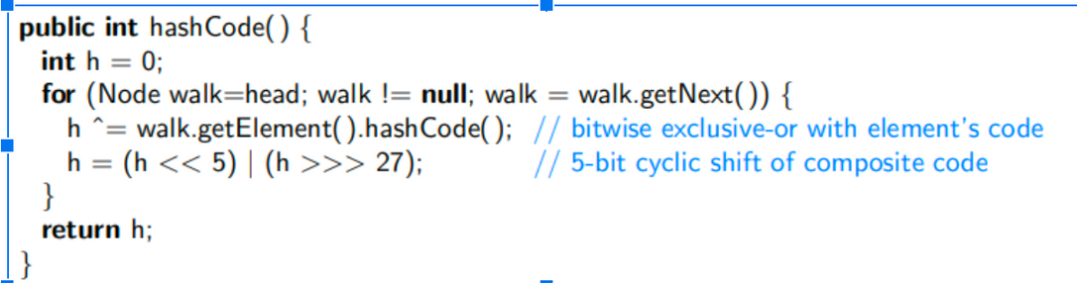
Ví dụ với lớp SinglyLinkedList:
Lớp String trong Java đã ghi đè cả equals() và hashCode() sao cho hai chuỗi có cùng nội dung sẽ được coi là bằng nhau và có cùng mã băm.
hash ^= walk.getElement().hashCode();: Thực hiện phép XOR (exclusive-or) của mã băm của phần tử hiện tại với giá trị mã băm hiện tại của danh sách.
hash = (hash << 5) | (hash >>> 27);: Thực hiện một dạng dịch chuyển vòng tròn (cyclic shift) 5 bit với giá trị mã băm hiện tại. Điều này giúp đảm bảo tính ngẫu nhiên và phân tán của mã băm.
Cuối cùng, phương thức trả về giá trị mã băm cuối cùng cho toàn bộ danh sách.
Sử dụng phương thức hashCode() của từng phần tử trong danh sách và thực hiện một phép toán XOR (exclusive-or) với mã băm hiện tại, sau đó thực hiện một dạng dịch chuyển vòng tròn (cyclic shift) 5 bit để tạo mã băm cuối cùng.
Mã nguồn của SinglyLinkedList giúp đảm bảo rằng đối tượng của danh sách được băm một cách hiệu quả, giảm thiểu xung đột (collisions) và đồng thời đảm bảo tính nhất quán với phương thức equals().

Slide 13
2.2. Compression function:
01: Phương pháp chia (Division Method)
02:Phương pháp MAD (Multiply-Add-and-Divide)
i -> [(ai + b) mod p] mod N
N là kích thước mảng chứa (bucket array); p là số nguyên tố lớn hơn N; a, b là các số nguyên được chọn ngẫu nhiên trong khoảng [0, p-1].
Hàm nén này được chọn để loại bỏ các mẫu lặp lại trong tập hợp của các mã băm, dẫn tới việc có hàm băm “tốt” (xác suất 2 khóa khác nhau bị va chạm là 1/N
i -> i mod N
Với N là kích thước mảng chứa (bucket array), thường là số nguyên tố để tránh xung đột và giúp phân tán giá trị của bản﻿g băm

Slide 14
Các phương pháp xử lí va chạm:
2.3. Va chạm Hash
Xung đột băm hoặc va chạm băm là khi hai phần dữ liệu trong bảng băm có cùng giá trị băm
Separate Chaining (Tách Riêng)
Open Addressing
Linear Probing và các biến thể:
quadratic probing
double hashing
Va chạm xảy ra khi tồn tại 2 khóa phân biệt k1 và k2 sao cho h(k1) = h(k2) với h là hàm băm.

Slide 15
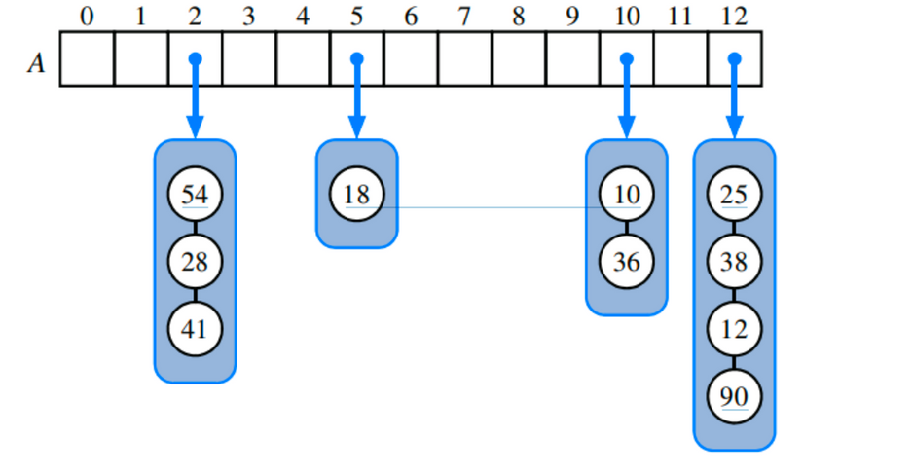
2.3.1 Separate Chaining:
Ưu điểm: cài đặt đơn giản
Nhược điểm yêu cầu không gian bộ nhớ
Mỗi A[h(k)] lưu trữ một container phụ của chính nó (vd Linked list)
Trường hợp xấu nhất khi các thao tác thực hiện trên mỗi một A[h(i)] -> O(n/N) với n là số lượng các phần tử hoặc cặp <key-value> được chèn vào hash table, N là kích thước mảng chứa (bucket array)

Slide 16
2.3.2 Open Addressing:
Các mục được lưu trữ trực tiếp trong các ô của bảng băm mà không cần bảng phụ
Tiết kiệm không gian nhưng phức tạp trong việc xử lí xung đột

Slide 17
2.3.3 Linear Probing và các biến thể
Linear Probing:
Quá trình chèn trong Linear Probing sẽ tiếp tục cho đến khi tìm thấy một ô trống tại vị trí mới được tính bằng công thức:
A[(j+i) mod N]
j: vị trí ban đầu được xác định bởi hàm băm (h(k))
i: là số lần "probing" (đang xem xét ô kế tiếp)
N: kích thước của bảng băm.
Nếu ô đó đã được chiếm, chúng ta tăng i và thử lại đến khi tìm được một ô trống.

Slide 18
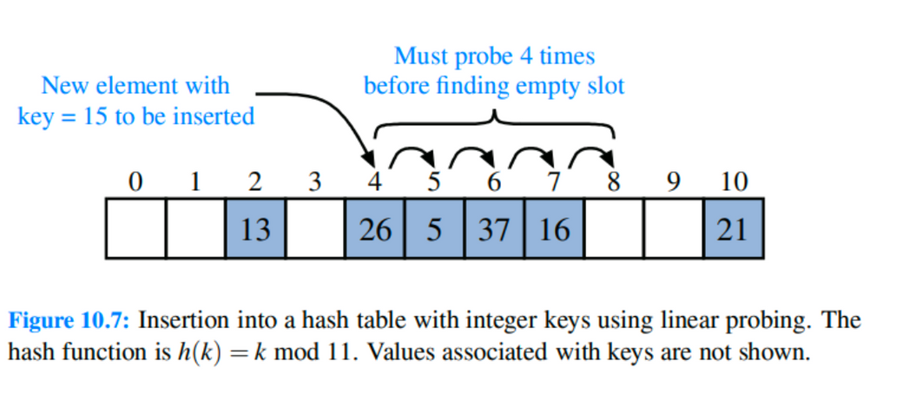
2.3.3 Linear Probing và các biến thể
Linear Probing:
Mã giả:
int i = 0;
while (position (j + i) is not insertable)
i++;
insert_at(j + i)

Slide 19
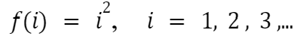
2.3.3 Linear Probing và các biến thể
Biến thể:
Quadratic probing:
Tương tự như Linear Probing, quá trình chèn trong Quadratic Probing sẽ được tiếp
tục cho đến khi tìm thấy 1 ô trống nhưng với công thức:
A[(h(k)+ f(i)) mod N]
Trong đó:
Double hashing:
Chọn 1 hàm băm phụ h. Khi A[h(k)] đã bị chiếm, thì ta lần lượt thử các ô:
A[(h(k) + f(i)) mod N]
Với f(i) = i * h(k), i = 1, 2, 3,...
Tiếp tục tăng giá trị của i cho đến khi tìm thấy một ô trống

Slide 20
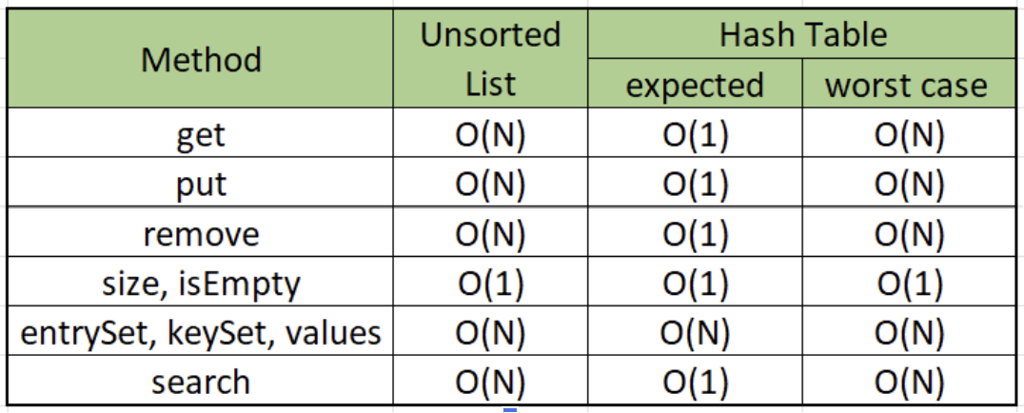
2.4. Độ phức tạp tính toán:

Slide 21

3. Hash table
Bảng băm được cài đặt dựa trên 2 phương pháp thông dụng: Separate Chaining và Linear Probing với cấu trúc:
- Tạo bảng băm
- Viết hàm băm
- Hàm thay đổi kích thước bảng
- Các phương thức get, set, delete, search

Slide 22
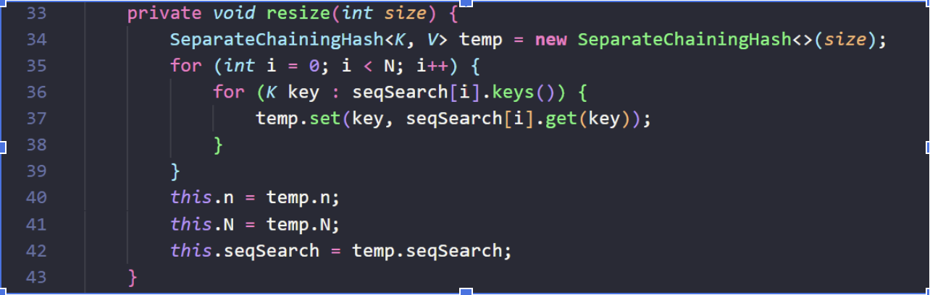
Thay đổi kích thước :
-Separate Chaining:

Slide 23
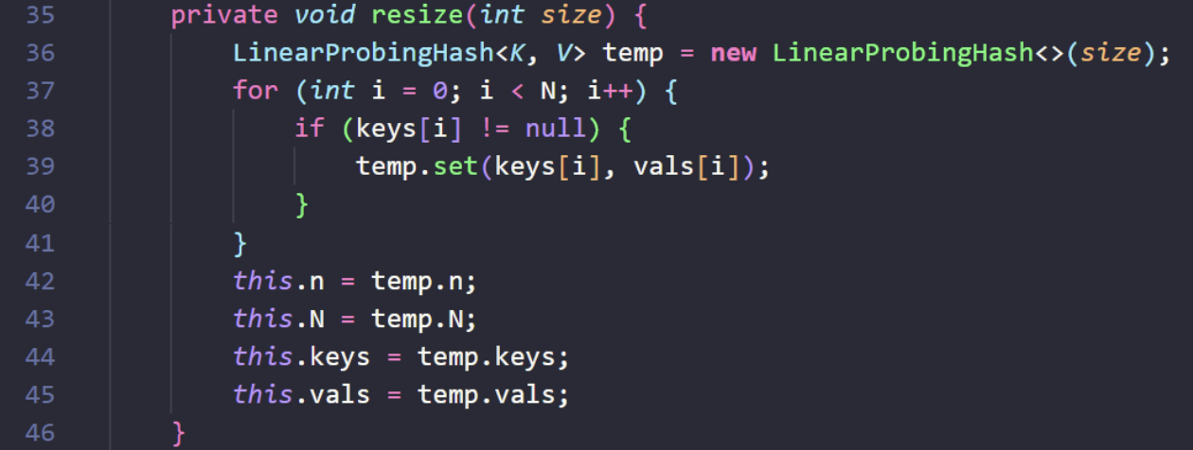
Thay đổi kích thước :
-Linear Probing:

Slide 24
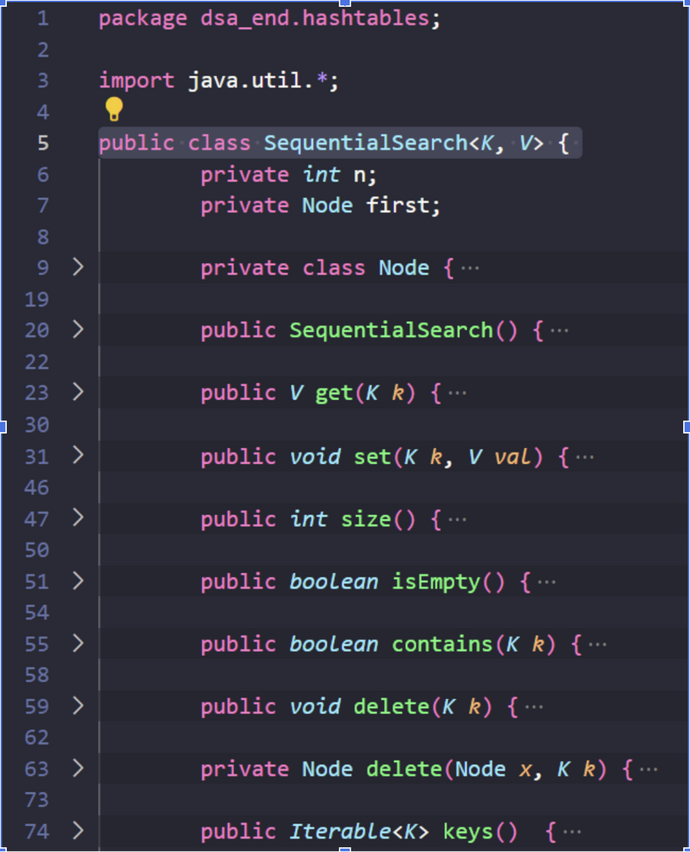
3.1. Separate Chaining
Khởi tạo bảng băm

Slide 25
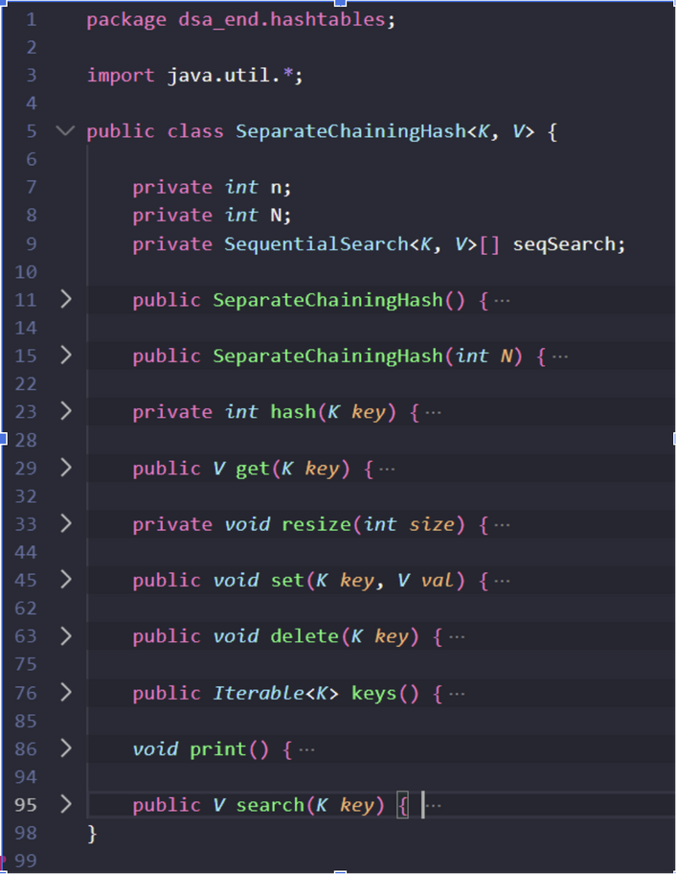
3.1. Separate Chaining
Cài đặt bảng băm

Slide 26
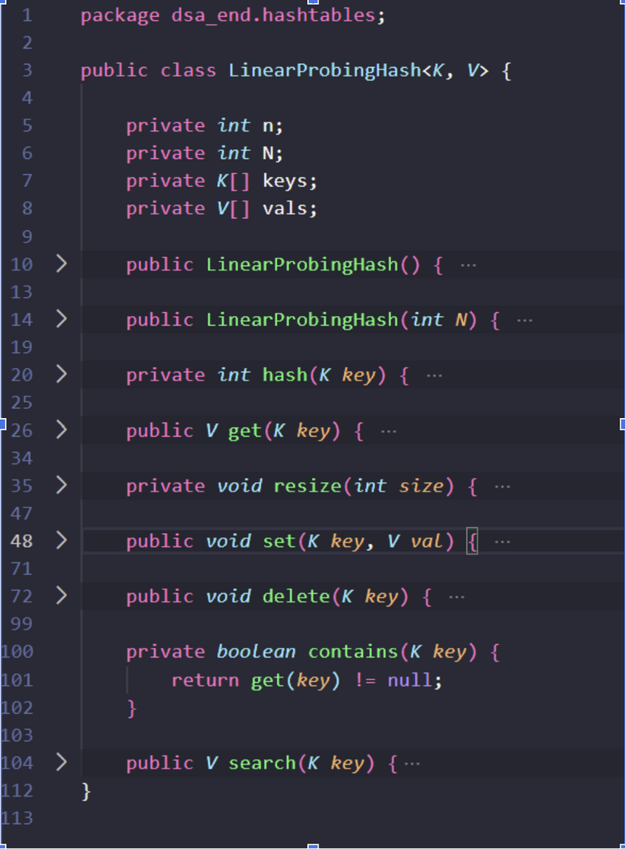
3.2.Linear Probing:
Cài đặt bảng băm

Slide 27
4. Applications

Slide 28
Với bài toán thông thường: chỉ cần sử dụng cấu trúc dữ liệu được cài đặt sẵn : map, set trong Java, C/C++
Với bài toán đặc thù: tự viết hàm băm và xây dựng cấu trúc dữ liệu bẳng băm cho phù hợp
- Biểu diễn các đối tượng
- Lập chỉ mục CSDL
- Thiết lập cơ chế Caches,..

Slide 29
TÀI LIỆU THAM KHẢO
Goodrich, M. T., Tamassia, R., & Goldwasser, M. H. (2014). Data structures and Algorithms in Java. John Wiley & Sons.
Cormen, T. H., Leiserson, C. E., Rivest, R. L., & Stein, C. (2001). Introduction to algorithms. MIT Press.
Sedgewick, R., & Wayne, K. (2011). Algorithms. Addison-Wesley Professional.
Code: https://algs4.cs.princeton.edu/34hash/

Slide 30
Thanks for your attention

